Slide 1

数据结构-栈

Slide 2
目录 Contents
1
栈的概念
2
顺序栈
3
链式栈
4
栈的应用

Slide 3
PART01
栈的概念

Slide 4
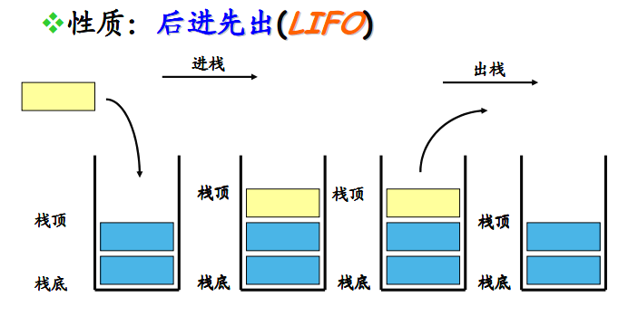
栈的概念
stack
栈是一个特殊的线性表，只能在一端操作；
栈顶（top）：允许操作 的一端；
栈底（bottom）：不允许操作的一端

Slide 5
栈的常见操作
option
栈的常见操作：
创建栈
销毁栈
清空栈
进栈（push）
出栈（pop）
获取栈顶元素
获取栈的长度

Slide 6
PART02
顺序栈

Slide 7
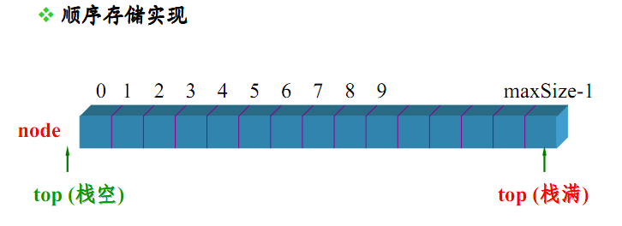
顺序栈
SequenceStack

Slide 8
顺序栈
SequenceStack
如何表示一个顺序栈？
顺序栈具备三个属性：栈的起始地址、栈的容量、栈顶元素下标。
于是：
#define SIZE 10
struct SequenceStack
{
int *data;
int top;
};

Slide 9
顺序栈
SequenceStack
关于顺序栈的几点说明：
1、空栈的时候，栈顶元素下标为-1；
2、栈中只有一个元素的时候，栈顶元素下标为0；
3、栈顶的位置（下标）必须小于SIZE；
4、栈不存在遍历操作。

Slide 10
进栈操作
push
进栈操作：
int Push(STACK *S, int e)
{
if(S->top == MAXSIZE -1)
return error;
S->top++;
S->data[S->top]=e;
return OK;
}

Slide 11
出栈操作
pop
出栈操作：
int Pop(STACK *S, int *e)
{
if(S->top == -1)
return ERROR;
*e=S->data[S->top];
S->top--;
return OK;
}

Slide 12
PART03
链栈

Slide 13
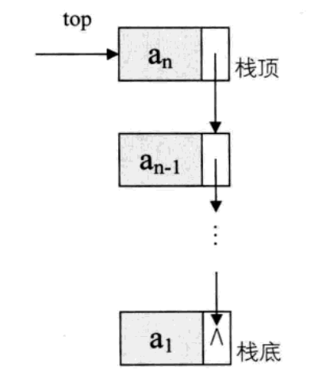
链栈
LinkStack
用链表的形式来表示栈，称为链栈。

Slide 14
链栈的表示
LinkStack
结点的表示：
栈的表示：
struct Node
{
int data;
struct Node *next;
};
struct Node
{
int length;
struct Node *top;
};

Slide 15
链栈
LinkStack
关于链栈的几点说明：
1、栈的链式存储结构，简称为链栈；
2、栈顶放在单链表的头部；
3、链栈是不需要头结点的；
4、链栈不存在栈满的情况。

Slide 16
进栈操作
push
元素值为e的新节点s，top为栈顶指针
int Push(LinkStack *S, int e)
{
Node *p = (Node *)malloc(sizeof(Node);
p->data=e;
p->next=S->top;
S->top=p;
S->count++;
return OK;
}

Slide 17
进栈操作
push
e
新节点
元素值为e的新节点s，top为栈顶指针
int Push(LinkStack *S, int e)
{
Node *p = (Node *)malloc(sizeof(Node);
p->data=e;
p->next=S->top;
S->top=p;
S->count++;
return OK;
}
top
NULL

Slide 18
出栈操作
pop
用指针e保存出栈的元素，
int Pop(LinkStack *S, int *e)
{
Node *p;
if(StackEmpty(*S))
return ERROR;
*e=S->top->data;
p=S->top;
S->top=S->top->next;
free(p);
S->count--;
reuturn OK;
}
top
NULL

Slide 19
PART04
栈的应用

Slide 20
栈相关的笔试题
1、用栈实现四则运算；
2、用栈解决迷宫问题（深度优先算法）
3、如何不利用其他数据结构实现栈的逆序？

